Slide 1
Výroky a logické spojky
Martin Medvec III. A

Slide 2
Výroky
Výrok je každá oznamovacia veta, v ktorej vieme určiť, či je daná veta pravdivá alebo nepravdivá.
Opytovacie, rozkazovacie, zvolacie a neúplné vety nie sú výrokmi.
Výroky rozdeľujeme na pravdivé a nepravdivé.
Pravdivý výrok má pravdivostnú hodnotu (1).
Nepravdivý výrok má pravdivostnú hodnotu (0).

Slide 3
Logické spojky
Výroky môžeme spájať logickými spojkami.
Spojením dvoch výrokov vznikne zložitý výrok.
Každý výrok má svoju výrokovú premennú, ktorá reprezentuje ľubovoľný výrok a je označovaný veľkými tlačenými písmenami (A,B,C,...)
Logické spojky predstavujú operátory logických operácií.

Slide 4
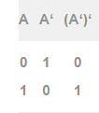
Negácia
Pod pojmom negácia výroku chápeme zmenu jeho pravdivostnej hodnoty. (1 → 0, 0 → 1)
Operátorom negácie je ‚nie je pravda, že‘ alebo predpona ‚ne-‘.
Matematicky vieme negáciu výroku A označiť ako A‘ alebo použiť operátor .
Pri programovaní alebo v exceli používame výraz NOT.
Ak výrok znegujeme dva krát, výsledkom je pôvodný výrok.

Slide 5
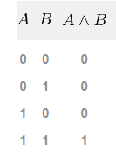
Konjukcia
Logickým operátorom konjukcie je ,a‘, v matematickom zápise .
Konjukciu nazývame aj logický súčin pretože jej pravdivostné hodnoty zodpovedajú binárnemu súčinu pravdivostných hodnôt oboch výrokov.
Konjukcia je pravdivá, iba ak sú oba výroky pravdivé.

Slide 6
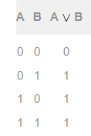
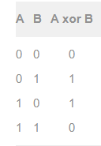
Disjunkcia
Logickým operátorom je logická spojka ,alebo‘, v matematickom zápise .
Disjunkcia je nepravdivá, len ak sú oba výroky nepravdivé.
Jej operátorm je logická spojka ,buď … alebo …‘, v matematickom zápise .
Pravdivá je vtedy, ak je A alebo B pravdivé.
Vylučujúce alebo

Slide 7
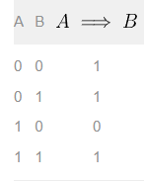
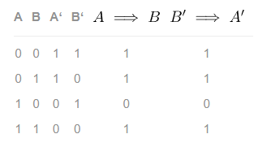
Implikácia
Logickým operátorom implikácie je logická spojka ,ak...,tak...‘ alebo ,ak...,potom...‘ a v matematickom zápise .
Obrátená implikácia

Slide 8
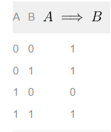
Ekvivalencia
Logickým operátorom ekvivalencie je logická spojka ,vtedy a len vtedy, keď‘ alebo ,práve vtedy, keď‘ a v matematickom zápise .
0

Slide 9

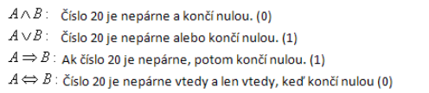


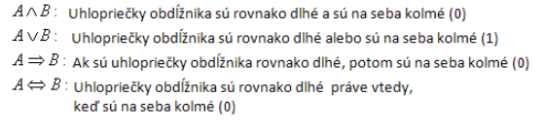
Príklady
1.
2.

Slide 10

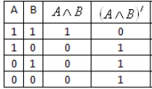

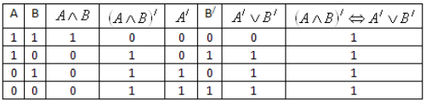
Príklady
3.
4.

Slide 11
Ďakujem za pozornosť

